Slide 1
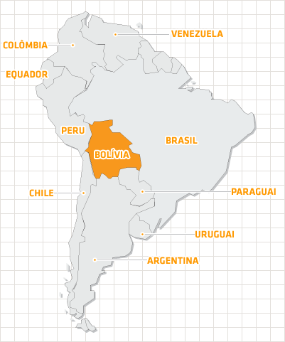
Bolivia

Slide 2
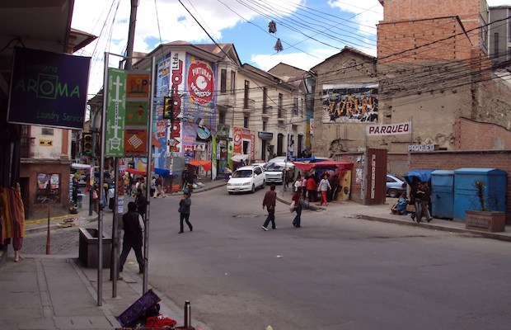
La Paz es la mayor ciudad de Bolivia y sede de su gobierno.

Slide 3
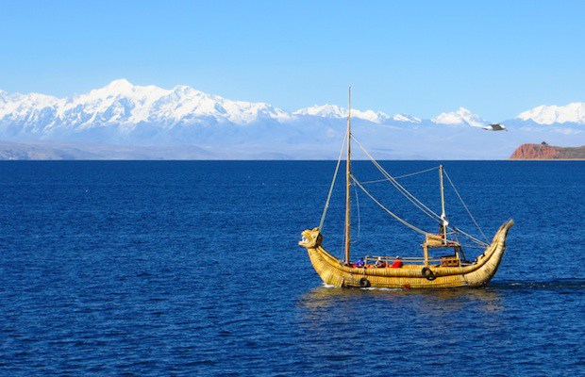
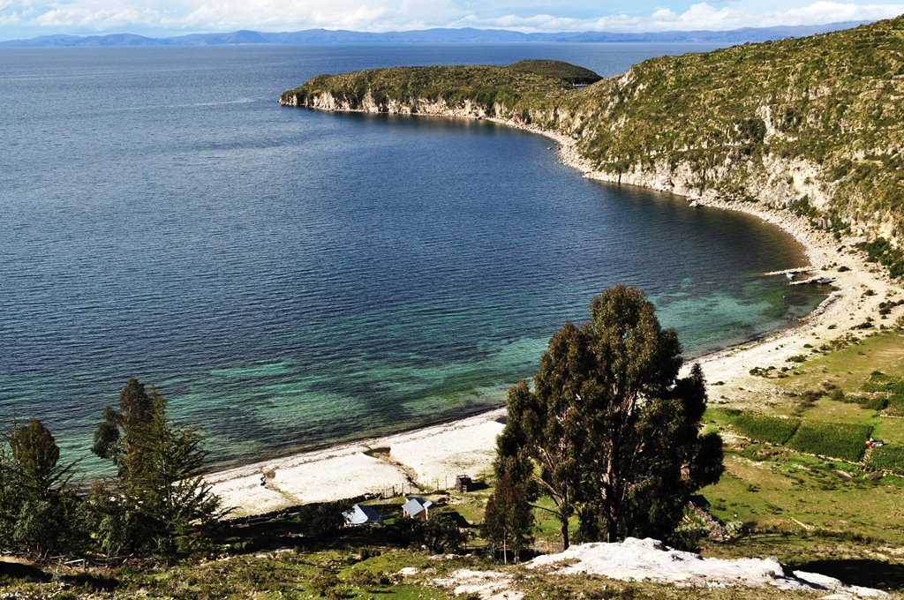
Isla del Sol: parte del lago Titicaca

Slide 4
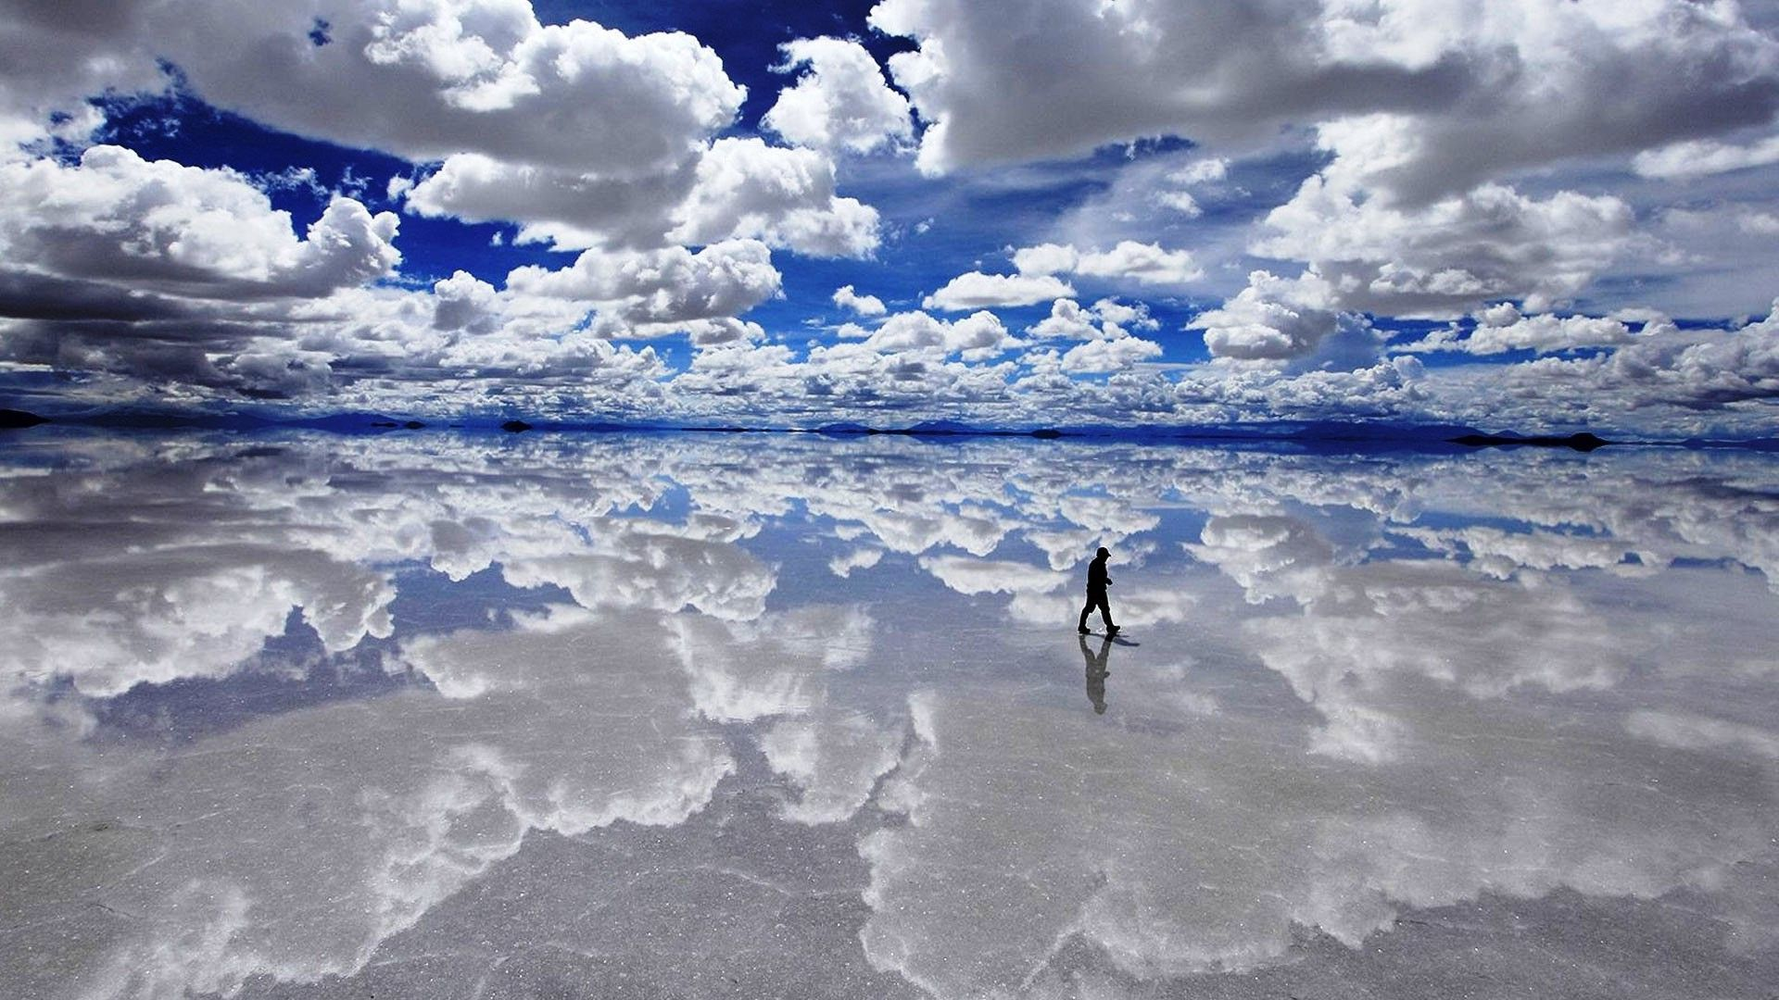
Salar de Uyuni: mayor desierto de sal del mundo

Slide 5
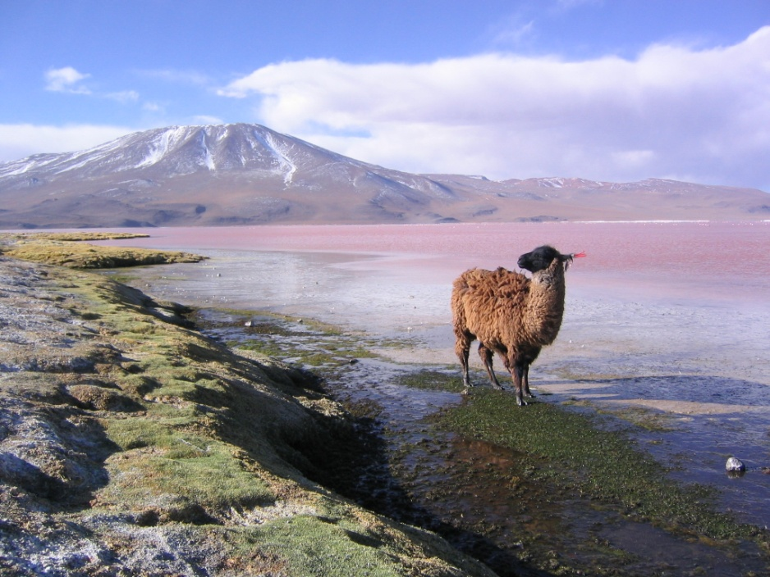
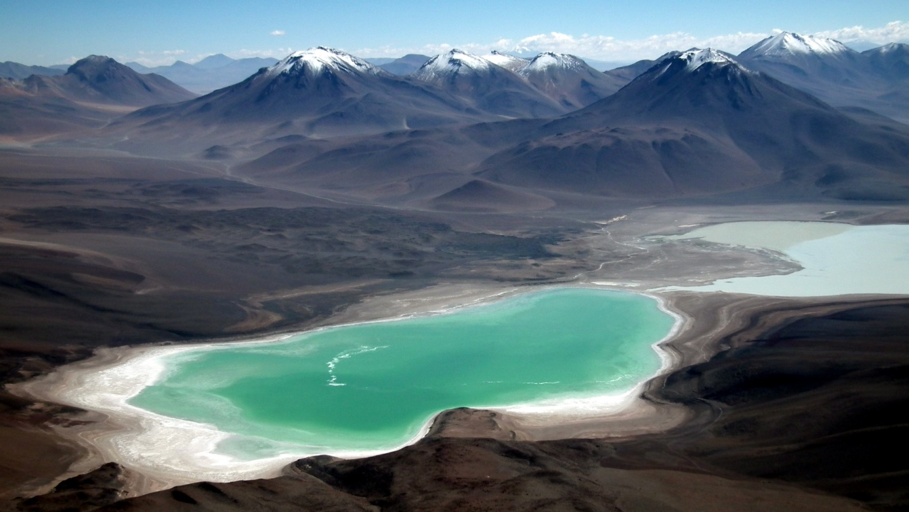
Reserva Eduardo Abaroa

Slide 6
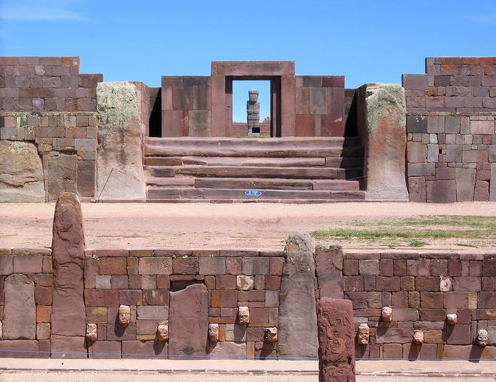
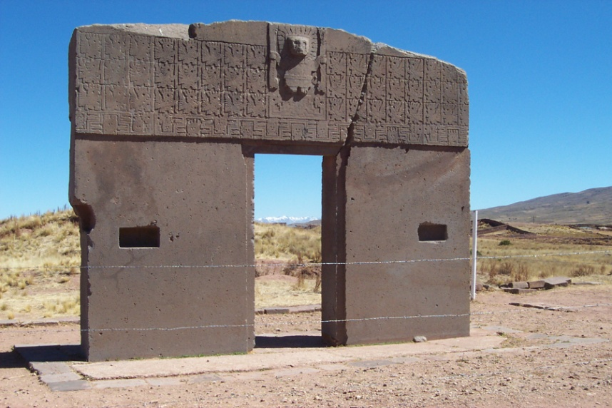
Tiwanaku: las ruinas anteriores a la civilizacion Inca

Slide 7
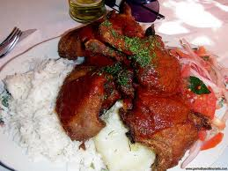
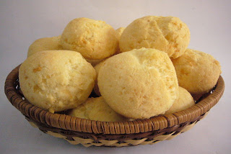
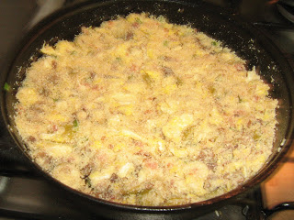
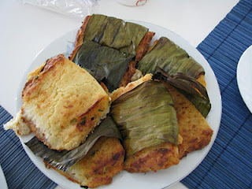
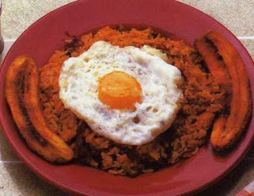
Lambreado de conejo
Cuñape
Farofa de harina de yuca
Pan de arroz
Majao

Slide 8
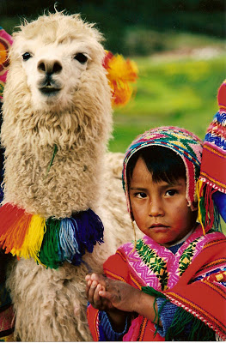
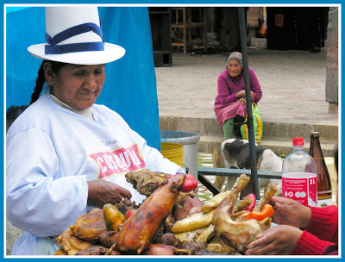
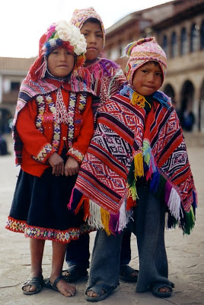

Slide 9
Sobre el video...
El video muestra 6 curiosidades sobre Bolivia. ¿Cuales son ellas?
¿Qué curiosidade te gusta más?
¿Cuál de los lugares presentados en el video te gustaria más de conocer?

Slide 10
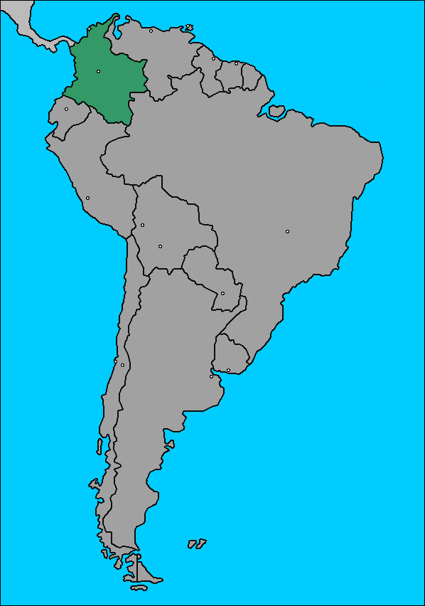
Colombia

Slide 11
Tiene la segunda mayor población de America del Sur;
Su capital es Bogotá;
Uno de los países más visitados de la Sudoamerica;

Slide 12
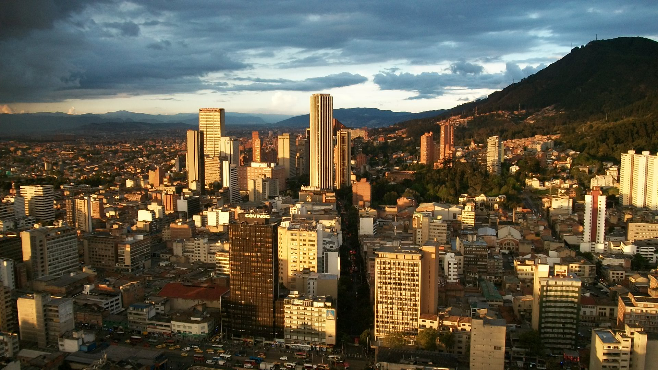
Bogotá

Slide 13
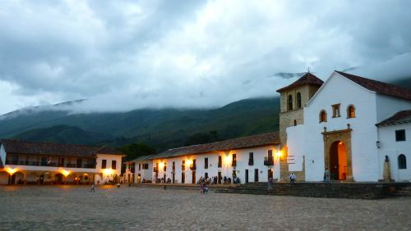
Villa de Leyva

Slide 14
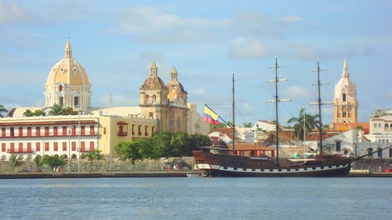
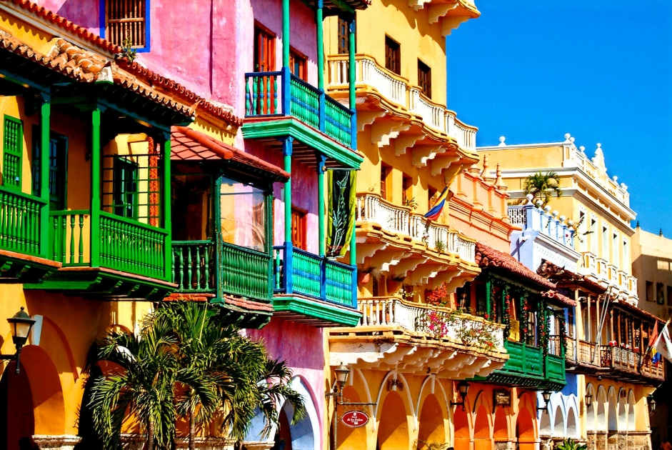
Cartagena

Slide 15
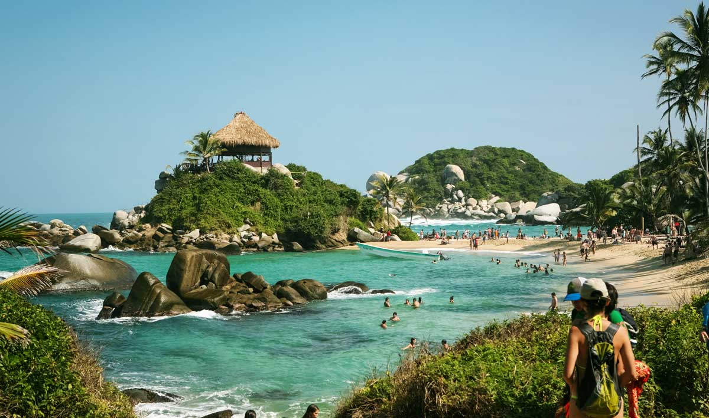
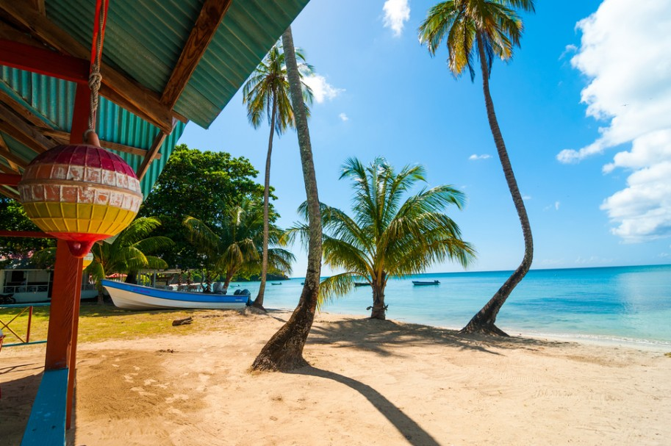
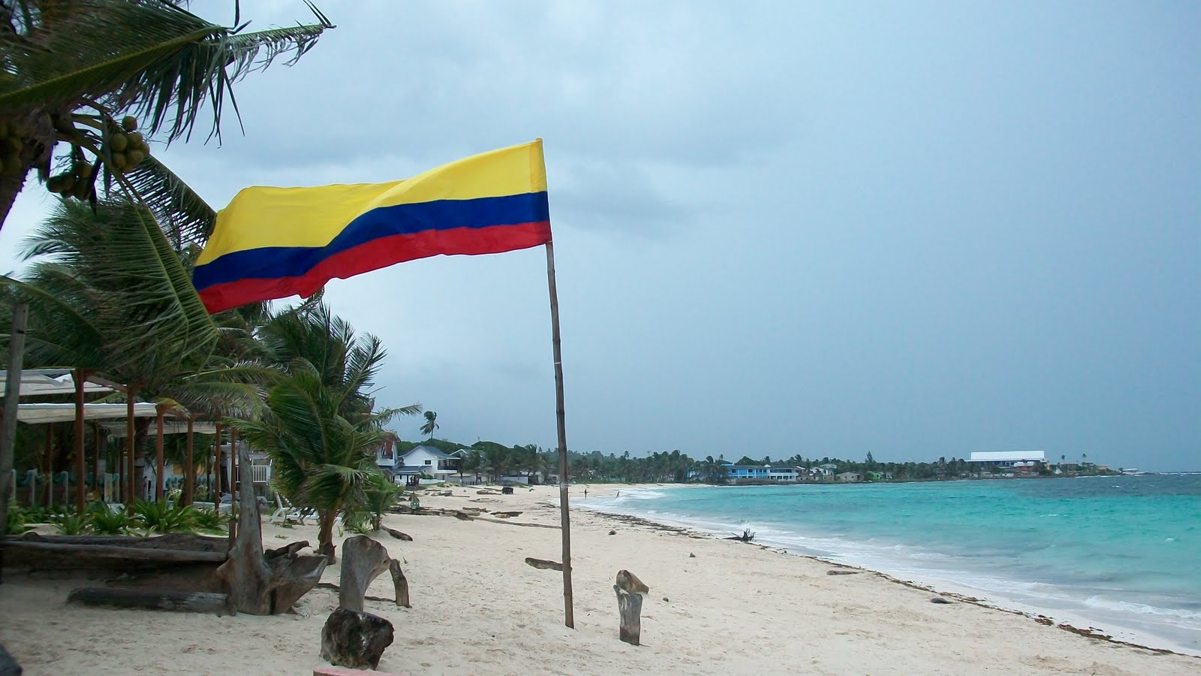
Las playas Colombianas

Slide 16
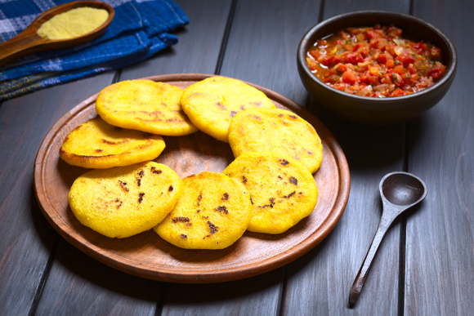
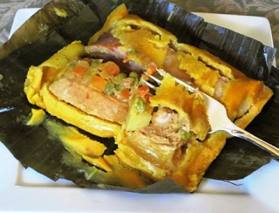
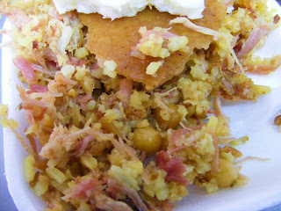
Arepa
Tamale
Lechona

Slide 17
Sobre el video...
El video muestra 6 curiosidades sobre Colombia. ¿Cuales son ellas?
¿Qué curiosidade te gusta más?
¿Cual de los lugares presentados en el video te gustaria más de conocer?

Slide 18
Musica
Para tu amor lo tengo todo Desde mi sangre hasta la esencia de mi ser Y para tu amor que es mi tesoro Tengo mi vida toda entera a tus pies Y tengo también Un corazón que se muere por dar amor Y que no conoce el fin Un corazón que late por vos Para tu amor no hay despedidas Para tu amor yo solo tengo eternidad Y para tu amor que me ilumina Tengo una luna, un arco iris y un clavel Y tengo también Un corazón que se muere por dar amor Y que no conoce el fin Un corazón que late por vos
Por eso yo te quiero tanto que no sé como explicar Lo que siento Yo te quiero porque tu dolor es mi dolor Y no hay dudas Yo te quiero con el alma y con el corazón Te venero Hoy y siempre gracias yo te doy a ti mi amor Por existir Para tu amor lo tengo todo Lo tengo todo y lo que no tengo también Lo conseguiré Para tu amor que es mi tesoro Tengo mi vida toda entera a tus pies

